Slide 1
Графовые базы данных
Notes:
Перейдем ко второй большой части темы «Технологии хранения больших данных»

Slide 2
Графовые базы данных
Neo4j

Slide 3
Свойства графовых баз данных
Используют узлы, связи между узлами, свойства узлов и связей в виде пар «ключ-значение»
Предоставляют доступ к данным в виде операций обхода графа (поиск узла, переход к соседям, …)
Для подходящих массивов данных работают быстрее
Не используют сложных схем данных для быстрого захвата (сохранения) и изменения данных
Типичная схема данных: RDF
Приложения: хранение и анализ сложных связанных данных, например, системы, увязывающие данные из разных источников о связях одних и тех же объектов; анализ и визуализация социальных сетей
Примеры: Neo4J, DB2

Slide 4
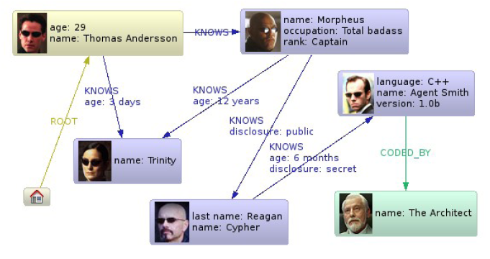
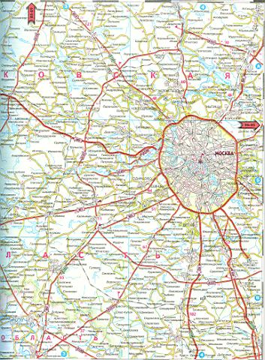
Примеры графов

Slide 5
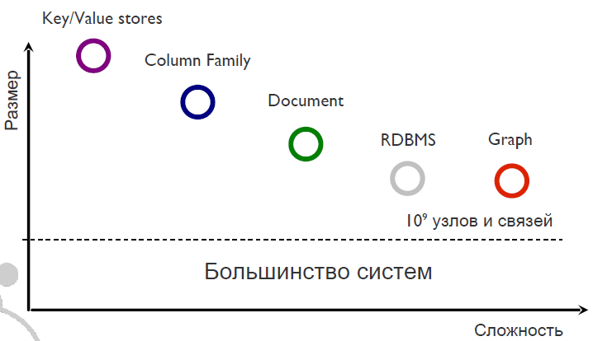
Позиционирование

Slide 6
Neo4j — это
Встраиваемая Java СуБД
Полностью ACID
Фреймворк построения индексов
Поддержка 24/7 с 2003 года
Высоко доступная кластеризация (CA)
Большое комьюнити

Slide 7
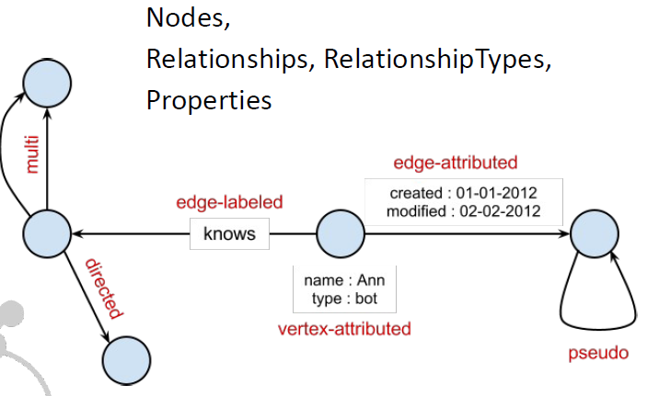
Схема данных Neo4j
Notes:
Направленные, типизированные, гиперграфы (многопродуктовые)

Slide 8
Интерфейсы Neo4j
Java, Ruby, Python API
Embedded Java API
Blueprints, Gremlin
Cypher Query

Slide 9
Embedded Java API
String STORAGE = "/home/foo/data“; EmbeddedGraphDatabase graphDb; graphDb = new EmbeddedGraphDatabase(STORAGE); Node root = graphDb.getReferenceNode();
Node neo = graphDb.createNode(); neo.setProperty("name", "Thomas Anderson"); neo.setProperty("age", 29); Node trinity = graphDb.createNode(); trinity.setProperty("name", "Trinity");
root.createRelationshipTo(neo, ROOT); Relationship r; r = neo.createRelationshipTo(trinity, KNOWS); r.setProperty("age", "3 days")

Slide 10
Embedded Java API
Node start = r.getStartNode(); Node end = r.getEndNode(); Node n = r.getOtherNode(start);
Relationship x = neo.getSingleRelationship(Direction.OUTGOING); Relationship y = trinyty.getSingleRelationship(Direction.INCOMING); Itreator<Relationship> it = neo.getRelationships(ROOT);
IndexManager index = graphDb.index(); Index<Node> fulltextMovies = index.forNodes( "moviesfulltext", MapUtil.stringMap( IndexManager.PROVIDER, "lucene", "type", "fulltext" ) ); fulltextMovies.add( theMatrix, "title", "The Matrix" ); Node found = fulltextMovies.query( "title", "reloaded" ).getSingle();

Slide 11
Запросы в Neo4j
Поиск узлов и связей по индексу/ам
Траверс графа
Поиск путей по заданным условиям
TraversalDescription td_KNOWS =Traversal.description().breadthFirst(). relationships(KNOWS, OUTGOING); Traverce t = td_KNOWS.traverce(neo); Path p; Iterator<Path> paths = t.iterator(); for (Relationship n : relationships) { … }

Slide 12
Пример на php (Neo4jPHP)
$keanu->relateTo($matrix, 'IN')->save(); $laurence->relateTo($matrix, 'IN')->save();
$path = $keanu->findPathsTo($kevin) ->setMaxDepth(12) ->getSinglePath();

Slide 13
Свойства Neo4j
ACID
Многопоточность
Транзакции только на запись
Встроенные алгоритмы
Обход в ширину и в глубину
Поиск пути Дейкстры
Поиск всех путей

Slide 14
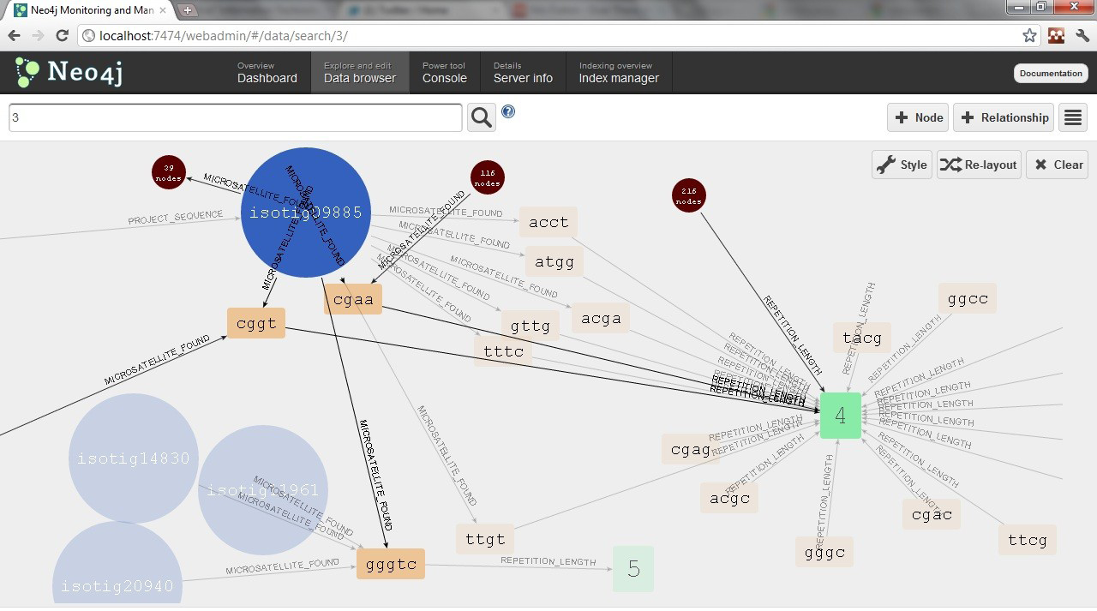
Neo4j WebAdmin

Slide 15
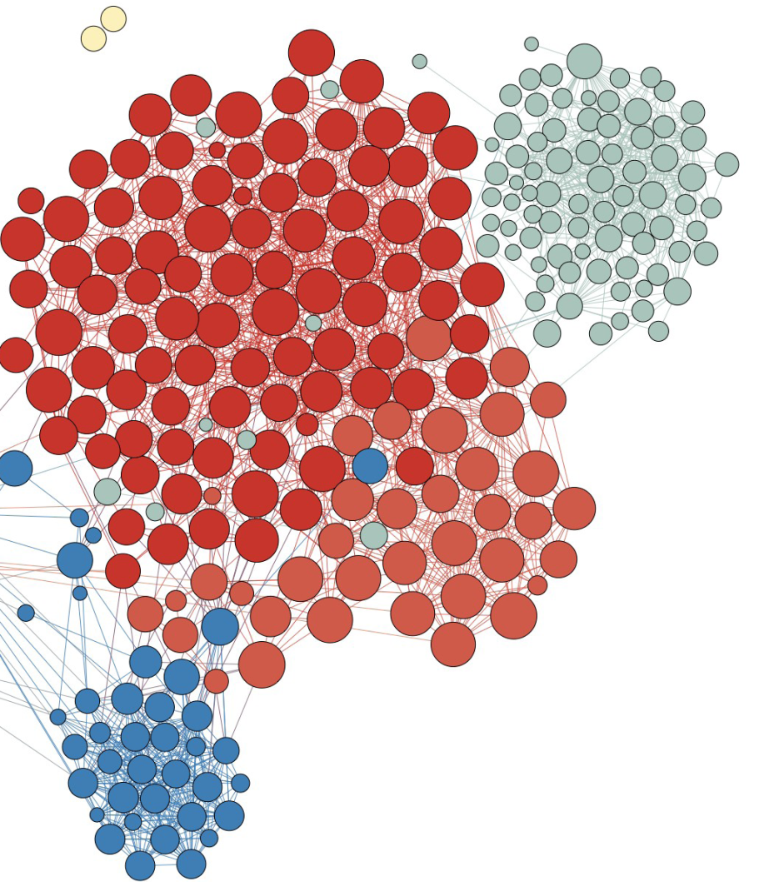
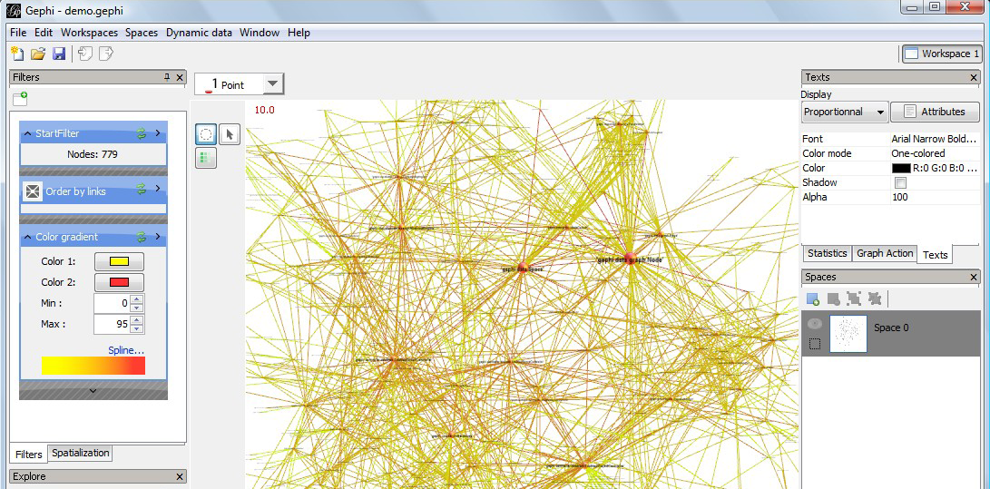
Gephi – open-source инструмент анализа и визуализации сетей

Slide 16
Графовые базы и распределенность
Проблемы:
Операции обхода графа (в ширину и в глубину)
Поиск пути
Возможный вариант
Наименьшее сечение
Pregel (Google)
GraphLab (CMU/UW)
Giraph (Apache), used in Facebook
PowerGraph (GraphLab Org)
GrapChi (GraphLab Org)
Cassovary (Twitter)
Naiad (Microsoft Research)
GraphBuilder (Intel Labs)
Neo4j (Neo Technology)
Grappa (UW)
MLBase (Berkeley)
GraphX (Berkeley)
Stinger (Georgia Tech)
bigML
DEX (Sparsity Technologies)

Slide 17
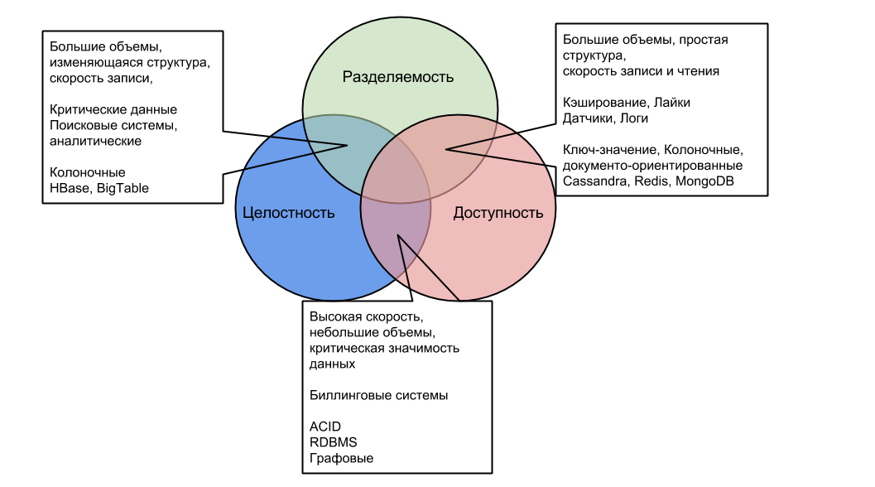
Заключение. Выберите свое

Slide 18
Ссылки и литература
Официальный сайт HBase http://hbase.apache.org
Официальный сайт Cassandra http://cassandra.apache.org
Официальный сайт Redis http://redis.io
Официальный сайт MongoDB http://orgwww.mongodb.org
Официальный сайт Neo4j http://neo4j.org
Использованы материалы презентации NeoNechnology www.slideshare.net/EvgenyGazdovsky/neo4j-12938412
Сравнение десятков RDBMS и NoSQL систем http://db-engines.com/en/systems

